Slide 1
2019年冠泓工业校园招聘会

Slide 2
CONTENTS
01
企业愿景：
成为中国无纺布行业领航者。
公司简介

Slide 3
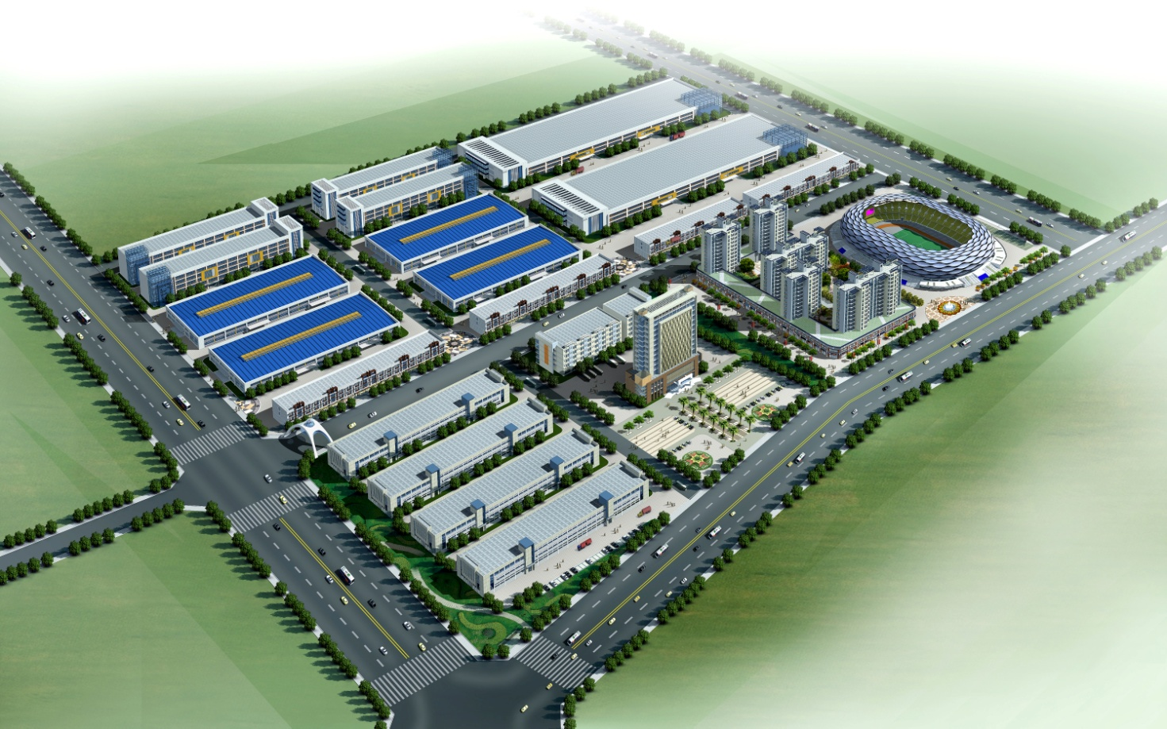
企 业 简 介
中国集成控股集团
始创于1994年，是一家以制伞业，兼营进出口贸易以及生产高科技环保型高级塑胶布、透气膜、医疗用胶布等系列产品的大型企业集团，是全球第一的环保塑胶伞生产基地。销网络遍布国内外，外销尤以日本市场为龙头，占据日本环保伞三分之一的市场份额。
公司于2015年2月13日在香港主板上市，股份代码1027。
集团下辖福建集成伞业有限公司、晋江集成轻工有限公司、晋江冠泰伞业有限公司、福建冠泓工业有限公司、冠和进出口贸易有限公司，公司占地35万平方米，建筑面积20万平方米，企业总资产已达10亿元。现有员工1000多人。

Slide 4
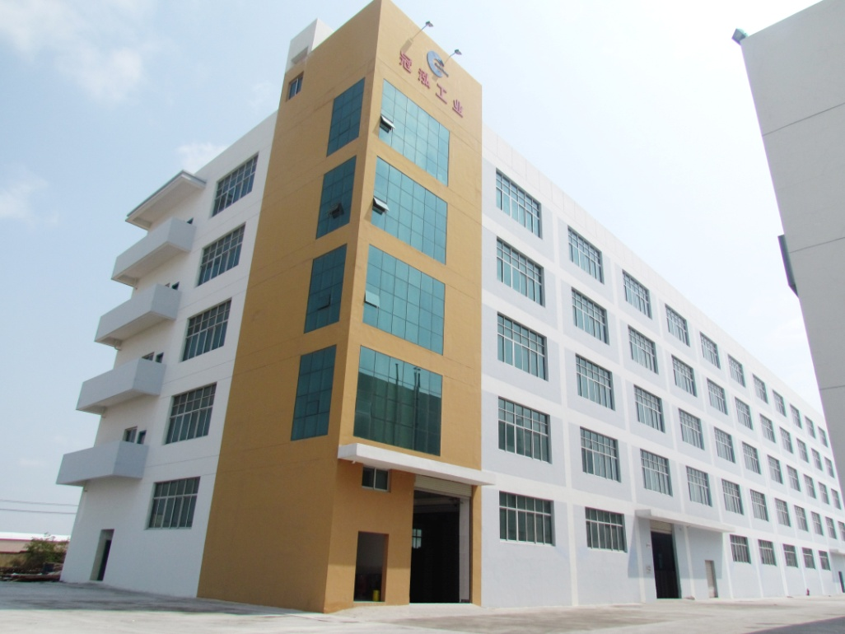
企 业 简 介
福建冠泓工业有限公司
福建冠泓工业有限公司成立于2003年，系外商独资企业，占地面积200多亩，建筑面积68000平方米，毗邻著名的侨乡石狮服装城，座落在交通便捷的全国经济百强县福建省晋江市永和镇第一工业区。
本公司是个人卫生护理用材及医疗卫生用非织造材料专业生产厂商，拥有先进的纺粘、纺熔、热风生产线、关键设备采用德国Kuster热轧机、德国恩卡喷丝组件、德国特吕茨施勒梳理机及配置先进的在线检测和亲水后处理系统，年产能3.5万吨。
公司已经通过ISO 9001质量管理体系、ISO 14001环境管理体系及OHSAS 18001职业健康安全管理体系三大体系认证，坚持“以人为本，科技领先，质量第一，诚信服务”为宗旨，本着产品质量求生存，诚信求发展，客户的要求就是我们的追求为理念，强化管理、不断改善，追求完美。
Notes:
2018年百强县排名第8

Slide 5
冠泓工业发展历史 Guan Hong Milestone
2017
纺粘4线商业化运行
Line 4 of spunbond commercialization
2014
纺粘3线商业化运行
Line 3 of spunbond commercialization
2012
热风1线商业化运行
Line 1 of Hot blast NW commercialization
2018
2003
与天津工业大学合作
成立非织造技术研发中心
R&D center establishment
冠泓工业成立
Establishment
2016
热风3线商业化运行
Line 3 of Hot blast NW commercialization
2013
热风2线商业化运行
Line 3 of Hot blast NW commercialization
2010
纺粘1、2线商业化运行Line 1&2 of spunbond commercialization

Slide 6
组织架构
总经理
营运部
纺粘生产部
热风生产部
工程部
品质部
仓库
采购部
人力资源与行政部
商务部
财务部
国内营销部
销售部
客服部
海外营销
研发中心及技术服务

Slide 7
企 业 文 化
公司倡导“精诚合作、共同盈利、回报社会”的经营宗旨，构筑“以员工第一，顾客第一”的经营理念。秉承创民族工业脊梁的伟大梦想，为人类绿色环保、高品位的生活而不懈努力…….
企业宗旨：
兴一流企业，争一流品牌，创一流水平，做一流业绩。
企业口号：
服务代表形象，态度决定一切。
团队观念：
团结生产力量，合作铸造辉煌，碰撞激发创新，激励共同成长。
科技观：
以人为本，创新跨越，竞争合作，持续发展。
竞争观：
竞争中进步，进步中竞争。
品质观：
品质是品牌的根基。
环境观：
善待环境，善待自己。

Slide 8
主 要 产 品
成年纸尿裤用无纺布
婴儿纸尿裤用无纺布
医疗器械防护用无纺布
妇女卫生用无纺布
终端用户：婴儿、妇女、医护人员
无纺布产品
主要产品包括SSS纺粘无纺布、SMMS无纺布、熔喷无纺布、ADL导流层、热风面层无纺布，同时可以生产多次亲水、超柔爽滑、弹性、三拒、阻燃等功能性无纺布产品，主要应用于妇女卫生用品、纸尿库、成人纸尿库等产品的面层、导流层、包覆层、底膜材料。

Slide 9
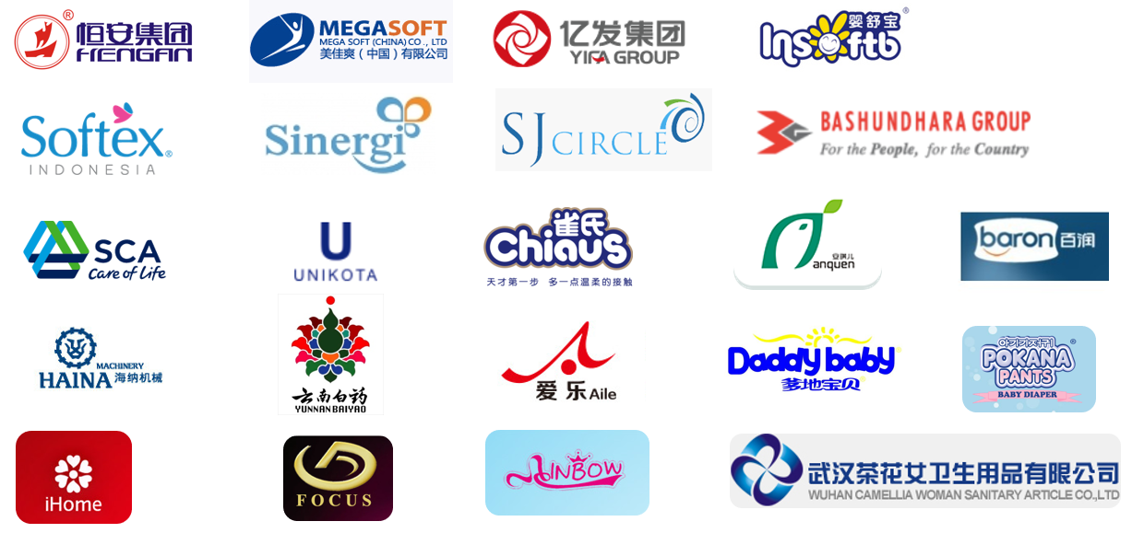
我们的客户

Slide 10
销 售 营 业 额
冠泓工业近三年营收（单位万元）

Slide 11
公司5年发展规划
预计2020年第一季度香港上市
扩张无纺布高端及海外市场，2019年出口比例增加至50%以上；
建立新的生产基地，投资新型纺熔生产线，力争2023年年总产值达10亿元以上；
扩大山东医疗生产基地的生产能力
预计2019年销售额达到4.5亿RMB

Slide 12
CONTENTS
02
无纺布：
21世纪的高新技术产业和朝阳行业
行业分析

Slide 13
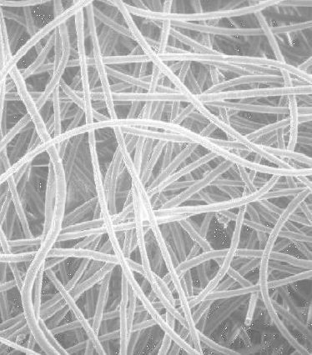
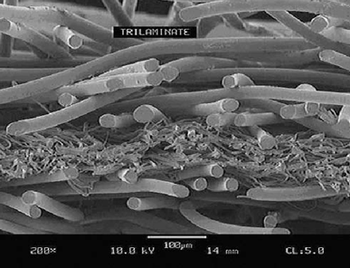
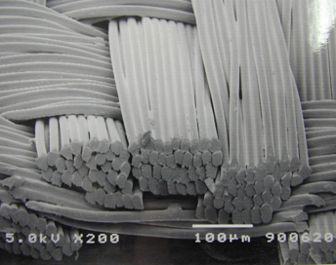
行业分析
非织造材料，亦称无纺布，它是一种不需要纺纱织布而形成的织物，只是将纺织短纤维或者长丝进行定向或随机排列，形成纤网结构，然后采用机械、热粘或化学等方法加固而成；
常规织物
无纺布
纺熔无纺布微观结构图

Slide 14
行业分析
无纺布因其工艺流程短、生产效率高、柔软、质轻、透气、环保等特性，广泛应用在医疗卫生、个人护理、擦拭清洁、过滤材料、汽车内饰、农业、建筑等领域；
2015年全球无纺布市场规模374亿美元，到2020年预计将达508亿美元，年均复合增速6.3%；
2016年中国无纺布产量达到535.4万吨，占到全球产量的40%以上，是世界上最大的无纺布生产国；

Slide 15
我们身边的无纺布
你知道我们的身边
哪些东西是无纺布制成的吗？

Slide 16
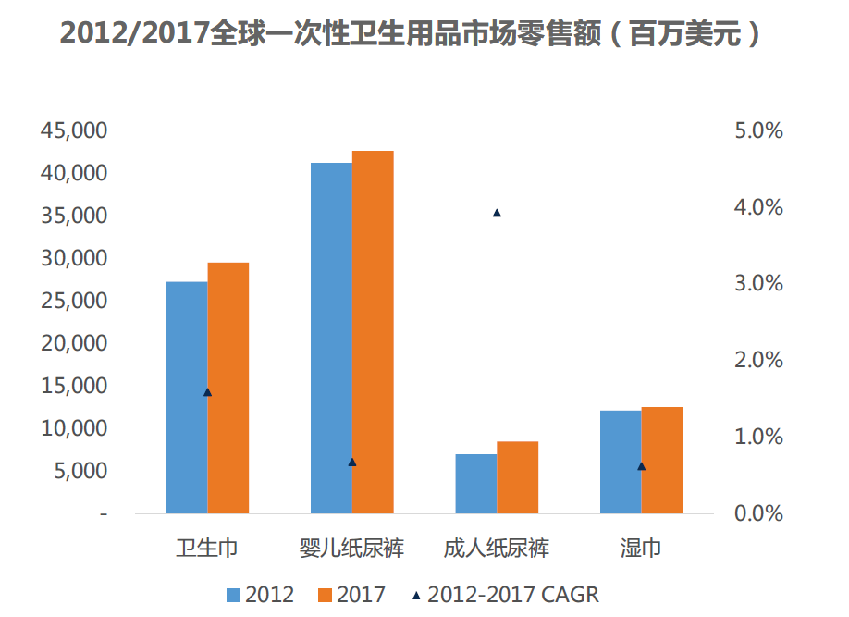
一次性卫生用品市场分析

Slide 17
医用无纺布市场分析
北美和欧洲是全球最大的医用无纺布消费市场
全球需求增长速度在4.2%，从2012年的27.1万吨到2017年的33.2万吨
亚太区的需求长速度在7%，从2012年的6万吨增长到2017年的8.4万吨

Slide 18
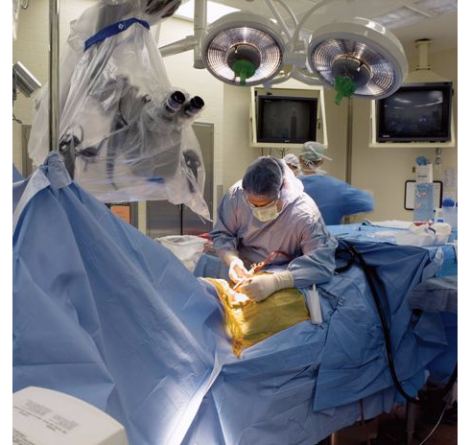
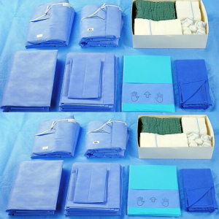
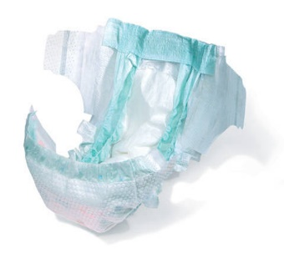
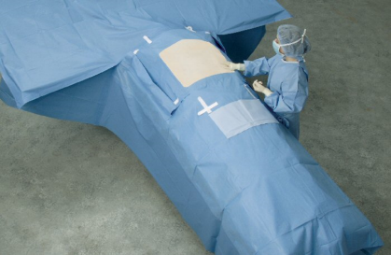
医、卫无纺布应用场景实例

Slide 19
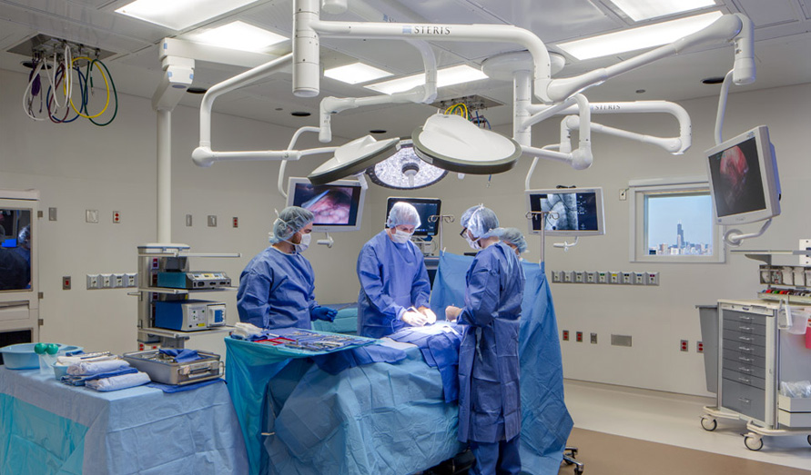
医、卫无纺布应用场景实例
帽子
口罩
手术服
后台铺单
病人铺单
美奥袋
手术器械包布
治疗巾

Slide 20
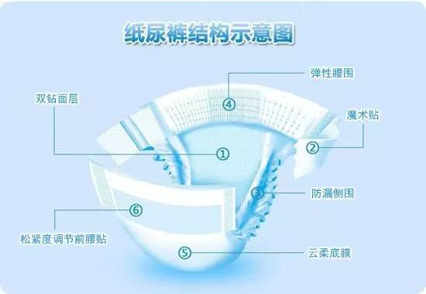
医、卫无纺布应用场景实例

Slide 21
CONTENTS
03
用人理念：
授之以渔，助之成材
人才培养

Slide 22
由于公司发展及生产规模持续扩大，诚邀各精英人才加盟，共谋发展。

Slide 23
工程人才发展培养项目
Engineer Development Program

Slide 24
工程人才发展培养项目进程表 Engineer Development Program Timeline
生产线实习 Internship in production line
0 - 6 Months
生产相关技能与知识学习 Production related knowledge and skills
工艺相关技能与知识学习 Process related knowledge and skills
6 -12 Months
根据定岗，进行生产、技术、设备、品质、供应链、研发或者销售类技能的继续深造与学习 Related knowledge and skills (Equipment, Quality, PD or sale) based on orientation
12 - 24 Months
24 -36 Months
常规技能的学习：沟通技巧、项目管理、团队领导力等
Generic competencies: communication skill, project management leadership & etc.

Slide 25
入职培训计划（实习期） 180 days onboarding program
第一周
First week
90天
90 days
180天
180 days
迎新日 Welcome day
与导师会面，并设定培训期望
Meeting your Tutor and setting expectations
认识中高层管理人员Meeting key people
参观办公室 Office tour
了解企业文化和职场要求Understanding the basics
熟悉整个团队成员Getting familiar with Organization & People
熟悉工厂环境 Plant tour
对学习目标和工作有清楚的认识Have a clear understanding of your assignment and learning goals
主动沟通、寻根究底Be proactive and ask whatever you may need
部门经理对前60天的实习工作进行总结Manager to provide feedback about first 60 days
反馈你对公司和部门经理的建议Intern to provide feedback about company and manager
确定不足之处，寻求资源Define what else is needed for a successful project

Slide 26
职业发展通道
生产现场实训
质量
工程师
工艺
工程师
研发
工程师
生产
工程师
销售&市场
供应链
管理

Slide 27
培训部门职责
主导培训部门定义详细的1~2年培训计划，包括：
✓过程模块
✓培训周期
✓培训方式
✓培训师
✓考核与评估
主导培训部门定期（每3个月一次）和员工做沟通，关心大学生在学习工作过程遇到的困难以及需要的支持，并不断辅导 ；
人力资源部也将定期和职能部门领导及员工分别进行沟通，了解并监督整个项目的进展 ；

Slide 28
培训考核
过程模块的培训师跟进考核员工的技能，包括态度评定和技能评定；
主导培训部门需要在每个过程模块结束后将大学生的技能评定结果反馈给HR，并和HR沟通大学生的学习过程的状态；
未能通过考核的，可以适当延长学习或受训时间，再次考核（原则上延长时间不能超过原受训时间一半）；

Slide 29
人才需求
生产管理储备工程师 12名
品质管理储备工程师 6名
技术研发储备工程师 6名
电气/机械工程师 4名
销售/客服 /供应链 8名
人力资源 2名

Slide 30
教育背景和能力要求
教育背景
专/本科非织造材料与工程、纺织工程、机电、高分子材料、应用化学、贸易等相关专业；
有一定的英语基础（英语CET四级以上优先）；
熟练应用办公自动化软件；
能力要求
良好的工作态度（认真主动、有较强的责任心）；
良好的沟通和团队协作（人际关系/团队合作/适应社会）；
学习能力（善于自学/发展潜力）；
执行能力（服从/完成任务/反馈）；
解决问题的能力（较强的逻辑思维、分析问题及解决问题的能力）；
抗压能力（有效自我管理/自我减压）；

Slide 31
福利待遇
★工作环境及时间：车间上班时间为8--12小时（三班两运转）；
★每月15日准时发放工资；
★住宿条件：免费住宿。宿舍配备空调、24小时热水、独立卫生间、洗衣池等。电费额定使用，水免费；
★医疗保险：公司为全体员工购买职工医疗互助，特殊工种免费购买意外伤害保险，解决员工后顾之忧。

Slide 32
CONTENTS
04
企业愿景：
成为中国无纺布行业领航者。
联系方式

Slide 33
真诚邀请大家加盟！
联系人：叶先生
联系电话：0595-8807 6702
15396395062
陈明情：13913127915
地址：福建省晋江市永和镇第一工业园区

Slide 34
Q&A

